Slide 1
المرحلة 1
6
4
1
مراجعة
الدرس 4
الدرس 3
الدرس 2
الدرس 1

Slide 2






أيقونات توجيهية
الإسناد في الممارسة الموجهة
توجيهات الأستاذ
تعيين تلميذ للإجابة
أمر للشريحة الموالية بعد عرض الفيديو
عمل ثنائي
عرض فيديو

Slide 3

برمجة الأسبوع الأول
(ة)خاص بالأستاذ
الدرس 2
الدرس 1
التناسبية: تنظيم المعطيات في جدول
التناسبية : قراءة مبيان وضعية تناسبية
الدرس 4
الدرس 3
حل مسائل وضعيات مقارنة.
التناسبية: تمثيل وضعية تناسبية
مراجعة
مراجعة وتثبيت دروس الأسبوع

Slide 4
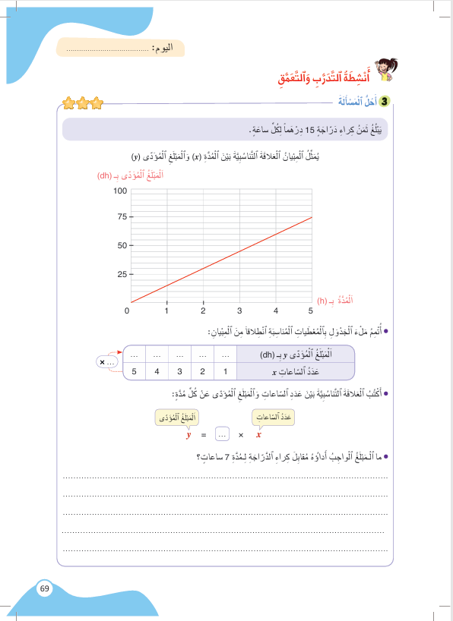
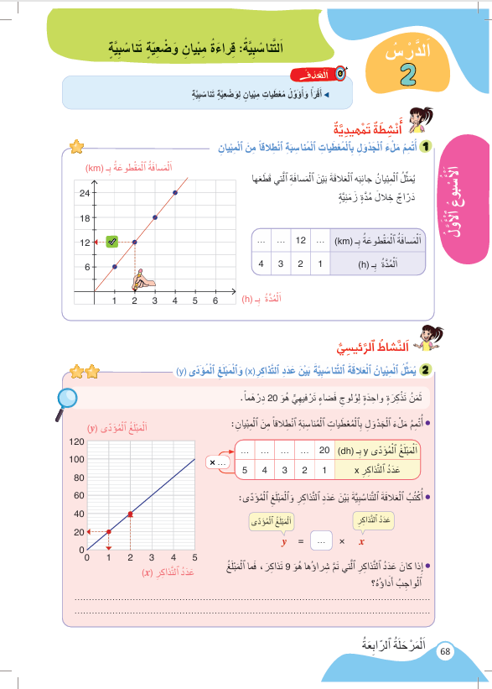
درس اليوم
(ة)خاص بالأستاذ
التناسبية : قراءة مبيان وضعية تناسبية

Slide 5


(ة)خاص بالأستاذ
مراحل الدرس
1
افتتاح الدرس
1
10
1
2
نمذجة
05
1
ممارسة موجهة
3
20
1
ممارسة مستقلة
4
15
1
اختتام الدرس
5
05

Slide 6
(ة)خاص بالأستاذ
عند نهاية الدرس
على الأقل 80% من المتعلمين سيكونون قادرين على:
قراءة وتأويل معطيات مبيان وضعية تناسبية؛

Slide 7



مرحباً سنتابع درسا جديدا مع مجد وندى

Slide 8

(ة)خاص بالأستاذ
افتتاح الدرس
1
تصحيح الواجب المنزلي
الحساب الذهني

Slide 9
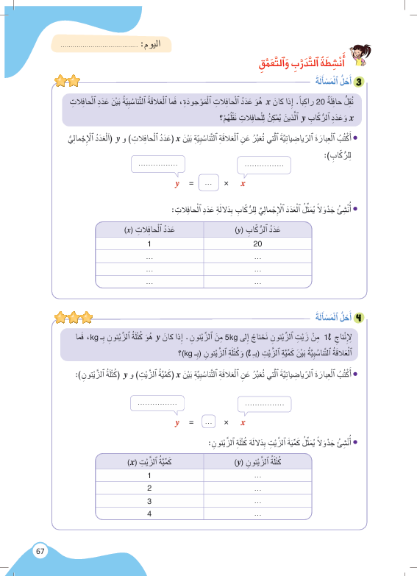
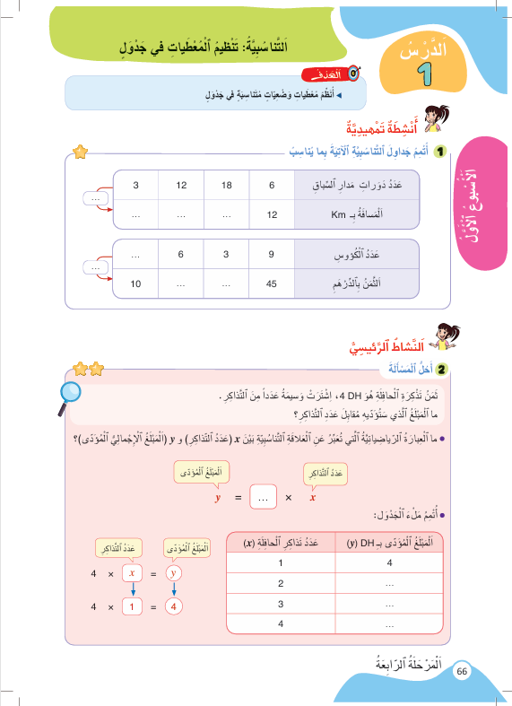
خذوا الكراسة، ص 67 ، سنصحح تمرين الواجب المنزلي.

Slide 10

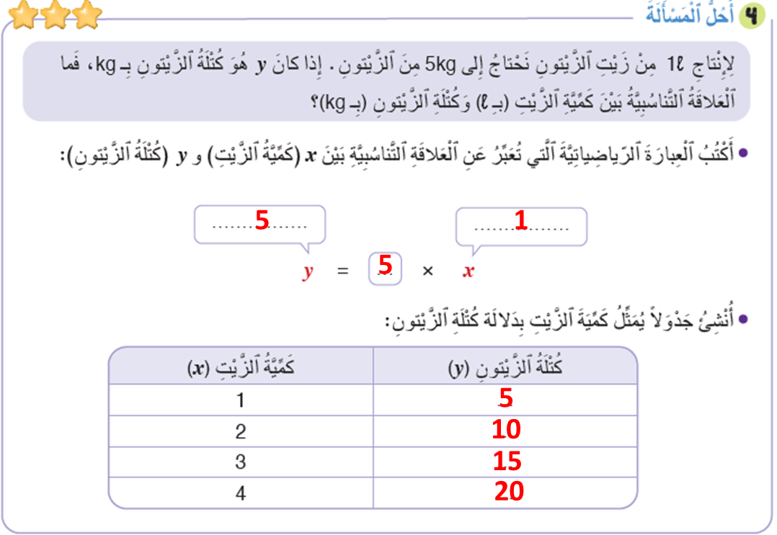
صححوا
1

Slide 11
(ة)خاص بالأستاذ
افتتاح الدرس
1
تصحيح الواجب المنزلي
الحساب الذهني

Slide 12


سنبدأ الحساب الذهني. خذوا كراسات الحساب الذهني؛

Slide 13
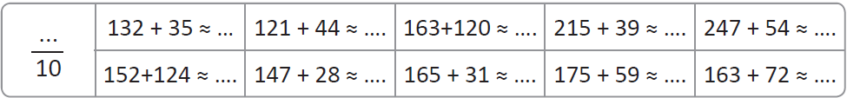
لديكم دقيقة واحدة لحساب هذه العمليات. دوّنوا النتيجة فقط على كراساتكم.

Slide 14
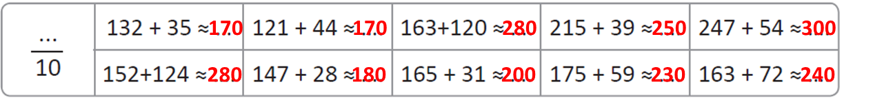
صححوا، لديكم دقيقة واحدة

Slide 15
(ة)خاص بالأستاذ
النمذجة
2
2
قراءة وتأويل معطيات مبيان وضعية تناسبية؛

Slide 16


الآن سنتعلم كيف أقرأ وأؤول معطيات مبيان .

Slide 17

عرض فيديو النمذجة

Slide 18
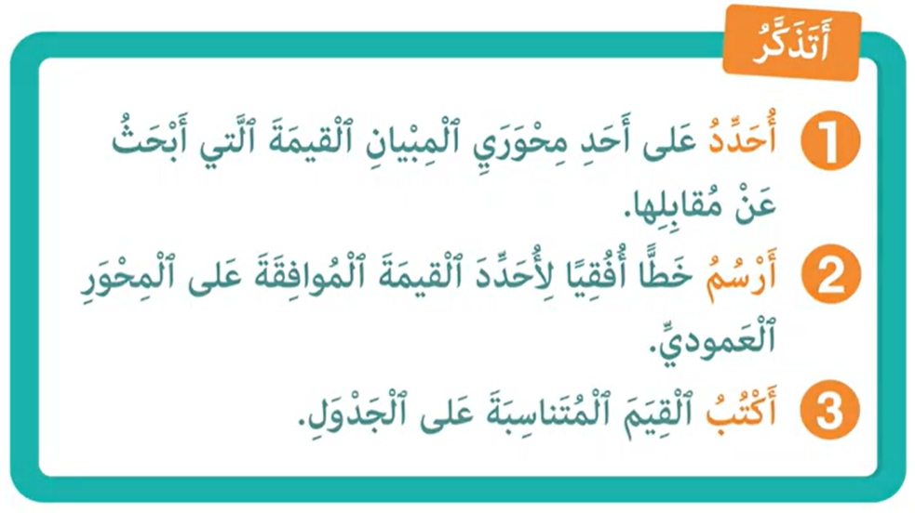
من يذكرنا بخطوات قراءة وتأويل معطيات مبيان.

Slide 19
(ة)خاص بالأستاذ
الممارسة الموجهة
3
3
النشاط 1
النشاط 2
النشاط 3

Slide 20
خذوا كراساتكم الصفحة 68

Slide 21
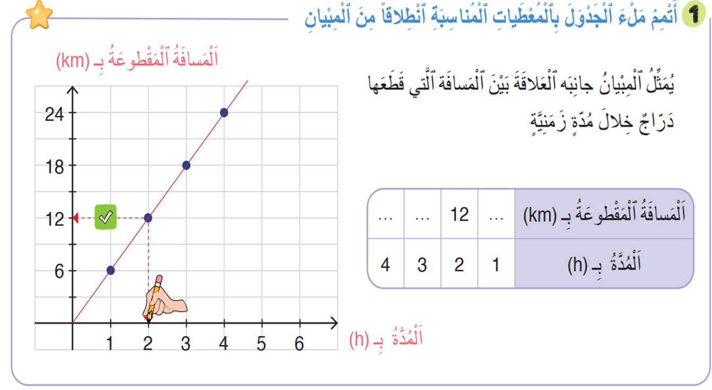
انتبهوا ، سنحول معطيات المبيان إلى جدول خطوة خطوة مثل مجد وندى

Slide 22


ماذا نفعل في الخطوة الأولى؟
أكتب...
3
أرسم...
2
أحدد...
1

Slide 23
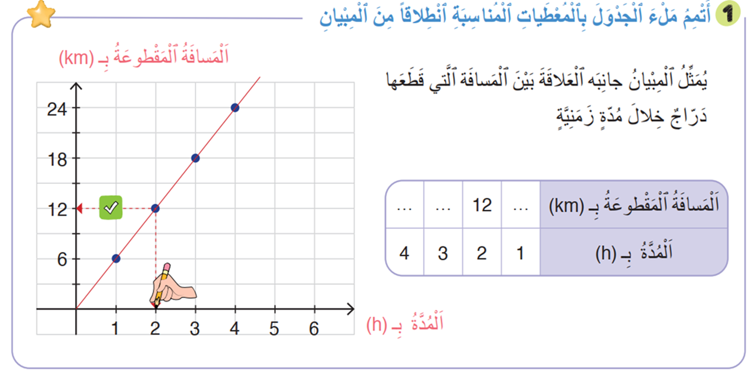
على كراساتكم ، حددوا على أحد محوري المبيان قيمة نبحث عن مقابلها .
أكتب...
3
أرسم...
2
أحدد...
1

Slide 24



صححوا. من يشرح لنا كيف توصل للجواب؟
أكتب...
3
أرسم...
2
أحدد...
1

Slide 25
ماذا نفعل في الخطوة الثانية؟
أكتب...
3
أرسم...
2
أحدد...
1

Slide 26
على كراساتكم أرسموا خطا عموديا انطلاقا من القيمة 2 إلى حدود المبيان ثم خطا أفقيا لتحديد القيمة الموافقة لها على المحور العمودي .
أكتب...
3
أرسم...
2
أحدد...
1
أحدد...

Slide 27
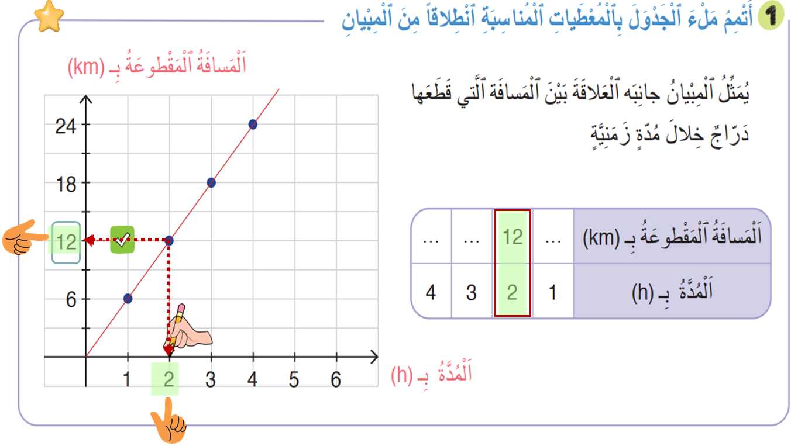
صححوا. من يشرح لنا كيف توصل للجواب؟
أكتب...
3
أرسم...
2
أحدد...
1

Slide 28
ماذا نفعل في الخطوة الثالثة؟
أكتب...
3
أرسم...
2
أحدد...
1

Slide 29
على كراساتكم، اكتبوا القيم المتناسبة على الجدول.
أكتب...
3
أرسم...
2
أحدد...
1

Slide 30
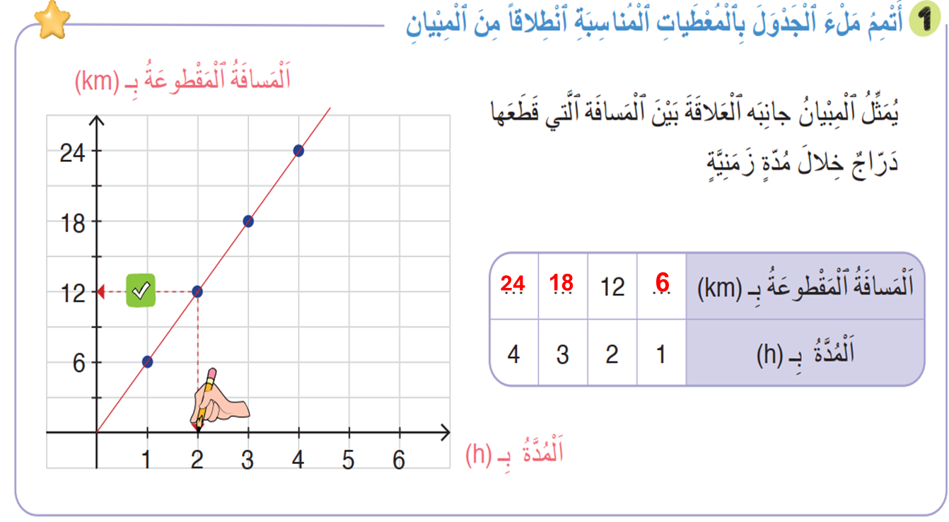
صححوا. من يشرح لنا كيف توصل للجواب؟
أكتب...
3
أرسم...
2
أحدد...
1

Slide 31
(ة)خاص بالأستاذ
الممارسة الموجهة
3
3
النشاط 1
النشاط 2
النشاط 3

Slide 32

خذوا دفاتر البحث

Slide 33
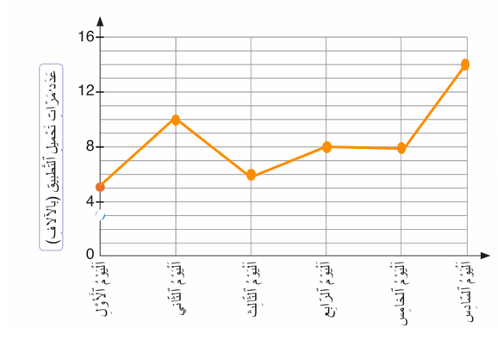
على دفاتر البحث، انقلوا الجدول قوموا بملء الجدول انطلاقا من معطيات المبيان:
أعداد تحميلات تطبيق حسب الأيام
اليوم 6 | اليوم 5 | اليوم 4 | اليوم 3 | اليوم 2 | اليوم 1 | الأيام
 |  |  |  |  |  | عدد التحميلات بالآلاف

Slide 34
صححوا. من يشرح لنا كيف توصل للجواب؟
أعداد تحميلات تطبيق حسب الأيام
اليوم 6 | اليوم 5 | اليوم 4 | اليوم 3 | اليوم 2 | اليوم 1 | الأيام
14 000 | 8 000 | 8 000 | 6 000 | 10 000 | 5 000 | عدد التحميلات

Slide 35
(ة)خاص بالأستاذ
الممارسة الموجهة
3
3
النشاط 1
النشاط 2
النشاط 3

Slide 36
الآن خذوا كراساتكم الصفحة 68

Slide 37
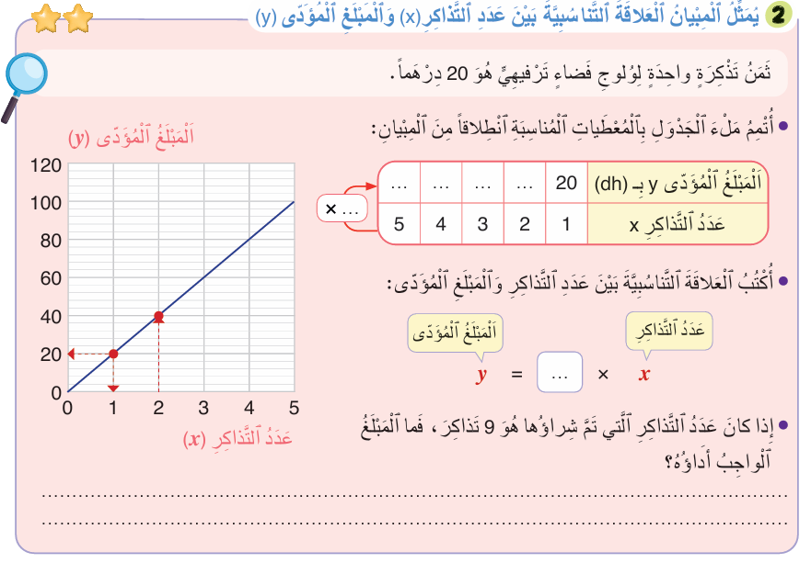
لديكم 5 دقائق للإنجاز، سأمر بين الصفوف لمساعدتكم.
5

Slide 38

الآن؛ ستشتغلون في ثنائيات

Slide 39
كل واحد يقارن إنجازه مع زميله. تأكدوا أنكم اتبعتم الخطوات بشكل سليم

Slide 40
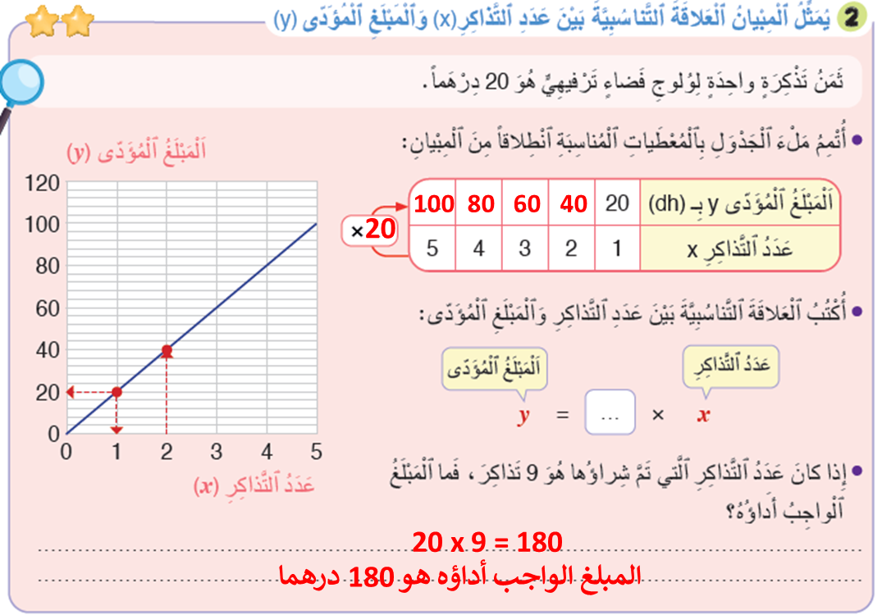
صححوا، لديكم دقيقة واحدة.

Slide 41
(ة)خاص بالأستاذ
الممارسة المستقلة
الممارسة المستقلة
4
3
أنجز بمفردي

Slide 42
أنجزوا النشاط على الصفحة 69. لديكم 5 دقائق.
سأمر بين الصفوف لمساعدتكم وتدوين ملاحظاتي على كراساتكم
5

Slide 43
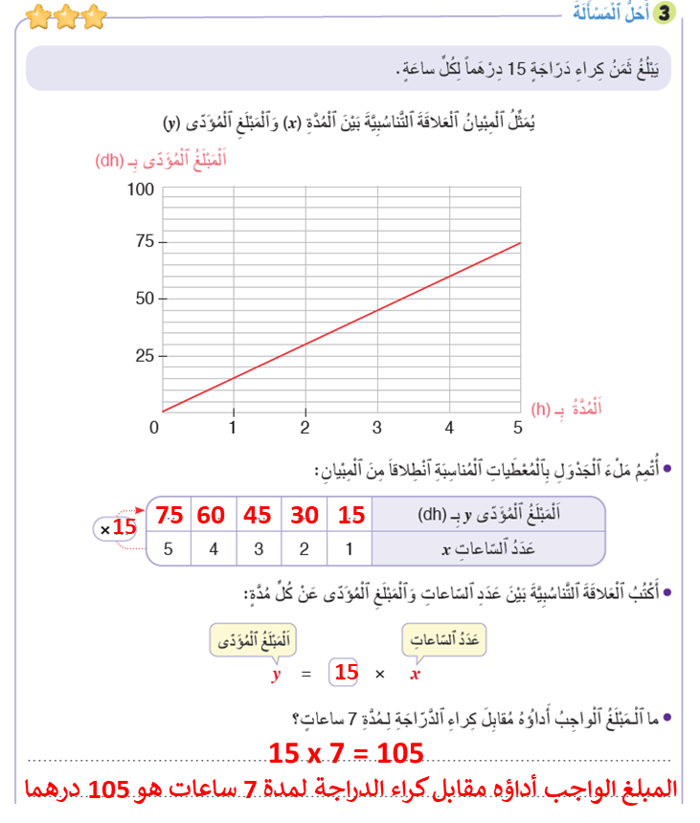
صححوا.

Slide 44
(ة)خاص بالأستاذ
اختتام الدرس
5

Slide 45
ننتقل لنشاط التناوب اللغوي:
عربية
Français

Slide 46

خذوا الألواح.

Slide 47
ما مقابل الكلمة باللغة الفرنسية؟ اكتبوا رمز الإجابة الصحيحة فقط على الألواح
ما مقابل كلمة "تناسبية" باللغة الفرنسية؟
Relation
A
Proportionnalité
B
Représentation
C
Linéarité
D

Slide 48
ارفعوا الألواح.

Slide 49
صححوا
مقابل كلمة "تناسبية" باللغة الفرنسية:
Relation
A
Proportionnalité
B
Représentation
C
Linéarité
D

Slide 50
ما مقابل الكلمة باللغة الفرنسية؟ اكتبوا رمز الإجابة الصحيحة فقط على الألواح
ما مقابل كلمة "تمثيل" باللغة الفرنسية؟
Linéarité
A
Proportionnalité
B
Représentation
C
Relation
D

Slide 51
ارفعوا الألواح.

Slide 52
صححوا
مقابل كلمة "تمثيل" باللغة الفرنسية:
Linéarité
A
Proportionnalité
B
Représentation
C
Relation
D

Slide 53
انتبهوا جيدا! أكملوا في المنزل الأنشطة التي لم نقم بإنجازها في الصفحتين 68 و 69.

Slide 54
إلى اللقاء. في الحصة القادمة، سنقوم بتصحيح الأنشطة المنجزة في المنزل.

Slide 55


بناء على إنجازات المتعلمين خلال الممارسة المستقلة

